Slide 1
Организм человека как единая социально-биологическая система

Slide 2
Основные понятия
Функциональная система организма - это группа органов, обеспечивающая согласованное протекание в них процессов жизнедеятельности. Выделение групп органов в организме человека в системы условно, так как они Функционально взаимосвязаны между собой. Различают следующие системы человеческого организма: нервная, сердечно-сосудистая, дыхательная, опорно-двигательная, пищеварительная, эндокринная, выделительная и др.
Гомеостаз - относительное динамическое постоянство внутренней среды организма (температуры тела, кровяного давления, химического состава крови и т.д.); совокупность реакций, обеспечивающих поддержание или восстановление относительно динамического постоянства внутренней среды и некоторых физиологических функций организма человека
Резистентность - способность организма работать в условиях неблагоприятных изменений внутренней среды.
Адаптация - способность организма приспосабливаться к меняющимся условиям внешней среды.
Гипокинезия - недостаточная двигательная активность организма.

Slide 3
Рефлекс - ответная реакция организма на раздражение как внутреннее, так и внешнее, осуществляемая посредством центральной нервной системы. Рефлексы делятся на условные (приобретенные в процессе жизнедеятельности) и безусловные (врожденные).
Гипоксия - кислородное голодание, которое возникает при недостатке кислорода во вдыхаемом воздухе или в крови.
Максимальное потребление кислорода - наибольшее количество кислорода, которое организм может потребить в минуту при предельно-интенсивной мышечной работе. Величина МПК определяет функциональное состояние и степень тренированности организма.
Организм – слаженная единая саморегулирующаяся и саморазвивающаяся биологическая система, функциональная деятельность которой обусловлена взаимодействием психических, двигательных и вегетативных реакций на воздействия окружающей среды, которые могут быть как полезными, так и пагубными для здоровья.

Slide 4
Анатомия - наука, изучающая форму и строение человеческого организма, отдельных органов и тканей, выполняющих какую-либо функцию в процессе развития человека. Анатомия объясняет внешнюю форму, внутреннее строение и взаимное расположение органов и систем организма человека.
Физиология - наука о закономерностях функционирования целостного живого организма.
Социально-биологические основы физической культуры – это принципы взаимодействия социальных и биологических закономерностей в процессе овладения человеком ценностями физической культуры.
Естественнонаучные основы физической культуры – комплекс медико-биологических наук (анатомия, физиология, биология, биохимия, гигиена и др.).

Slide 5
Свойства организма
Организм человека развивается под влиянием генотипа (наследственности), а также факторов постоянно изменяющейся внешней природной и социальной среды.
Целостность организма обусловлена структурой и функциональ­ной связью всех его систем состоящих из дифференцированных, высокоспециализированных клеток, объеденных в структурные комплексы, обеспечивающие морфологическую основу для наиболее общих проявлений жизнедеятельности организма.
Все органы и системы человеческого организма находятся в постоянном взаимодействии и являются саморегулирующей системой, в основе которой лежат функции нервной и эндокринной систем организма.
Развитие организма осуществляется во все периоды его жизни – с момента зачатия и до ухода из жизни. Это развитие называется индивидуальным, или развитием в онтогенезе.

Slide 6
Функциональной единицей организма является клетка - элементар­ная живая система, обеспечивающая структурное и функциональное единство тканей, размножение, рост и передачу наследственных свойств организма. Благодаря клеточной структуре организма возможны восстановление отдельных частей органов и тканей организма. У взрослого человека число клеток в организме достигает порядка 100 триллионов.
Система клеток и неклеточных структур, объединенных общей физиологической функцией, строением и происхождением, которая составляет морфологическую основу обеспечения жизнедеятельности организма называется тканью.

Slide 7
Химический состав организма человека
Элемент | Название | Биосфера, % | Тело человека, %
Н C N О F Na Mg Al Si P S Cl K Ca Mn Fe | водород углерод азот кислород фтор натрий магний алюминий кремний фосфор сера хлор калий кальций марганец железо | 0,95 0,18 0,03 50,2 0,10 2,36 2,08 7,30 25,8 0,93 0,11 0,2 2,28 3,22 0,08 4,18 | 9,31 19,37 5,14 62,81 0,009 0,26 0,04 0,001 следы 0,64 0,63 0,18 0,22 1,38 0,0001 0,005

Slide 8
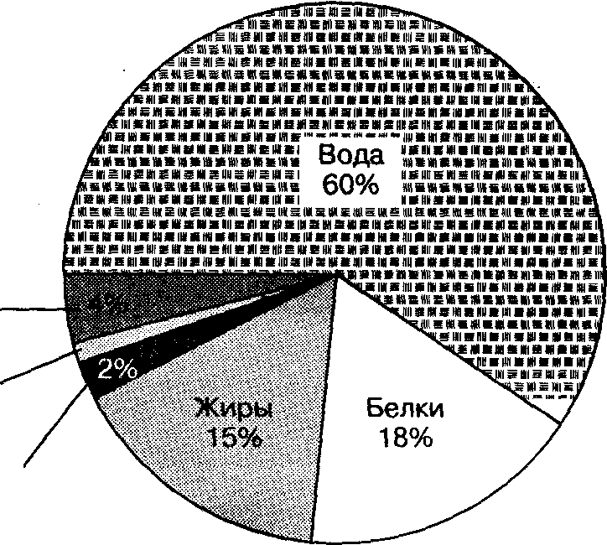
Относительный химический состав организма человека

Slide 9
Внутренняя среда организма - вода (Н₂О)
универсальный растворитель
участник химических реакций (гидролиза и др.)
регулятор теплового баланса
поддерживает внутриклеточное давление и форму клеток
Молекула воды – полярное соединение
(диполь),
⁺ Н ₂ О ⁻

Slide 10
Свойства водных растворов
Диффузия – основной механизм транспорта простых соединений в клетку.
скорость = (с₁-с₂)/ диаметр частиц
Осмос – движение воды через клеточную мембрану в область с высокой концентрацией вещества.
Активная реакция среды – отражает кислотность водной среды

Slide 11
Осмотическое движение воды
С₁=С₂ С₁>С₂ С₁<С₂
С₁
С₁
С₁

Slide 12
Водородный показатель - рН
рН связан с концентрацией ионов водорода:
рН = - lg [H⁺]
где [H⁺] – концентрация ионов водорода.
В воде [H⁺] = [ОH⁻] = 10⁻⁷
Значение рН в разных водных растворах
<7 кислая
рН =7 нейтральная
> 7 щелочная
В крови рН =7, 34 в норме.
Значение рН для метаболизма
Биохимические реакции протекают с нормальной скоростью при определенном значении рН.

Slide 13
Виды тканей организма
Учитывая механизм обмена и связи клеток с окружающей средой, хранения и передачи генетической информации, обеспечения энергией, различают основные типы тканей: эпителиальную, соединительную, мышечную и нервную.
Эпителиальная ткань образует наружный покров тела - кожу. Поверхностный эпителий защищает организм от влияния внешней среды. Данной ткани свойственна высокая степень регенерации (восстановле­ния).
К соединительной ткани относят собственно соединительную ткань, хрящевую и костную.
Группа тканей организма, обладающих свойствами сократимости, называется мышечной тканью. Различают гладкую и поперечно-полосатую мышечную ткань. Поперечно-полосатая ткань сокращается по желанию человека, гладкая - произвольно (сокращение внутренних органов, кровеносных сосудов и т.п.)
Нервная ткань является основным структурным компонентом нервной системы человека.

Slide 14
Характеристика функциональных систем организма
Выделение органов в организме человека в системы условно, так как они функционально взаимосвязаны между собой.
Опорно-двигательный аппарат
Сердечно-сосудистая система
Дыхательная система
Нервная система
Обмен веществ и энергии

Slide 15
Опорно-двигательный аппарат включает в себя три относительно самостоятельные системы: костную (скелет), связочно-суставную (подвижные соединения костей) и мышечную (скелетная мускулатура).
Сердечно-сосудистая система (система кровообращения).
Деятельность всех систем организма человека осуществляется при взаимосвязи гуморальной (жидкостной) регуляции и нервной системы. Гуморальная регуляция осуществляется внутренней системой транспортировки через кровь и систему кровообращения, к которой относится сердце, кровеносные сосуды, лимфатические сосуды и органы вырабатывающие особые клетки - форменные элементы.
Дыхание. Дыхательная система.
Дыханием называется комплекс физиологических процессов, обеспечивающих потребление кислорода и выделение углекислого газа живым организмом.
Процесс дыхания принято делить на: внешнее (легочное), т.е. обмен газов между легкими и атмосферой; тканевое, т.е. процесс обмена кислородом и углекислым газом между кровью и клетками тела.

Slide 16
Нервная система. Нервная система человека объединяет все системы организма в единое целое и состоит из нескольких миллиардов нервных клеток и их отростков. Длинные отростки нервных клеток, объединяясь, образуют нервные волокна, которые подходят ко всем тканям и органам человека.
Нервную систему делят на центральную и периферическую.
Обмен веществ и энергии. Под обменом веществ (метаболизмом) принято понимать сложный постоянно протекающий, самосовершающийся и саморегулирующийся биохимический и энергетический процесс, связанный с поступлением в организм из окружающей среды различных питательных веществ, обеспечивающих постоянство химического состава и внутренних параметров организма, его жизнедеятельность, развитие и рост, размножение, способность к движению и адаптацию к изменяющимся условиям внешней окружающей среды.

Slide 17
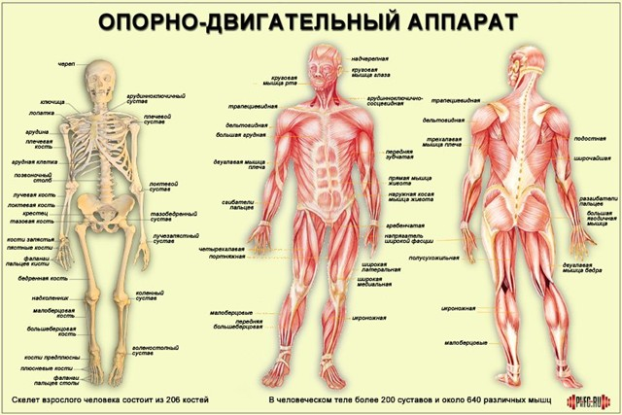

Slide 18
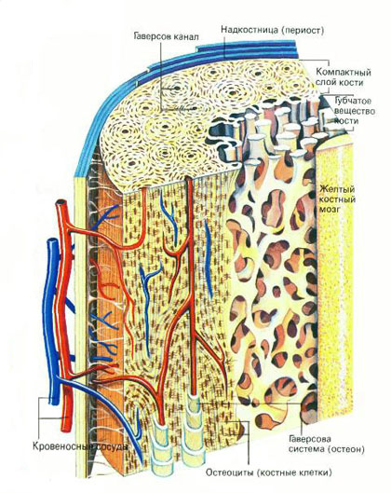

Slide 19
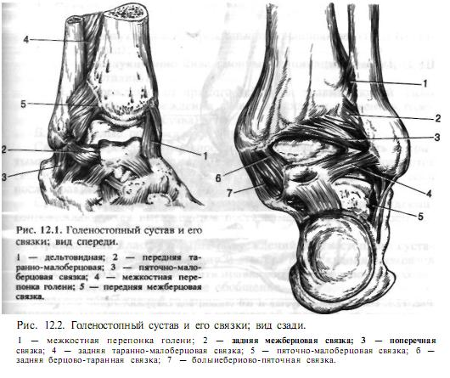

Slide 20
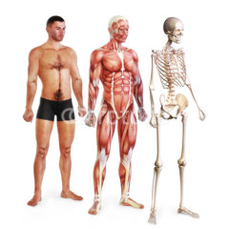

Slide 21
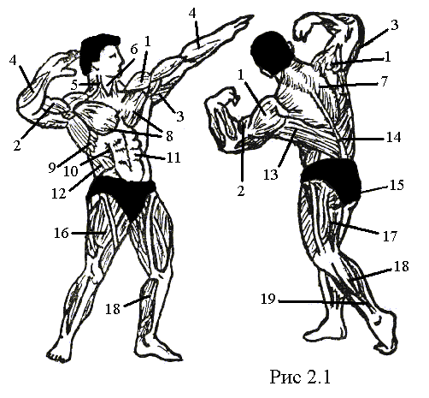
Основные группы мышц

Slide 22
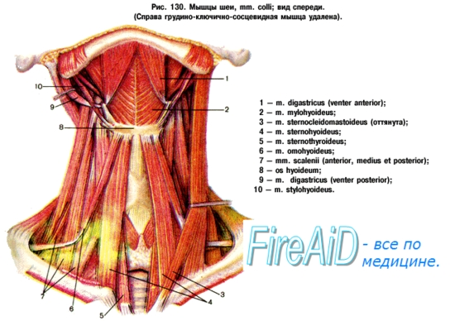

Slide 23
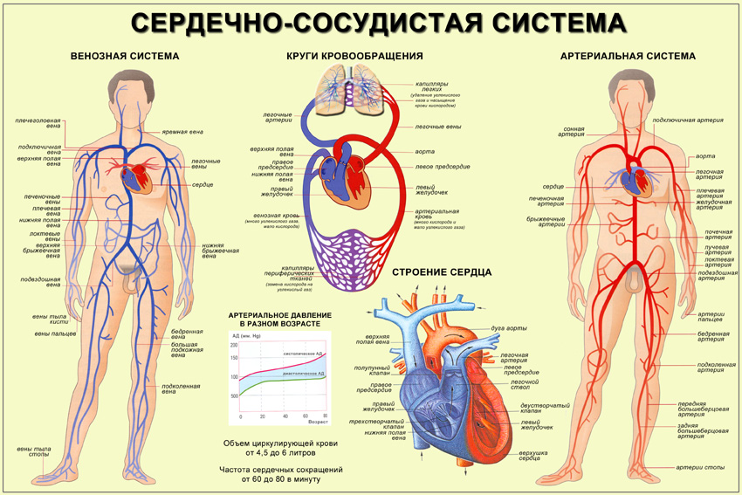

Slide 24
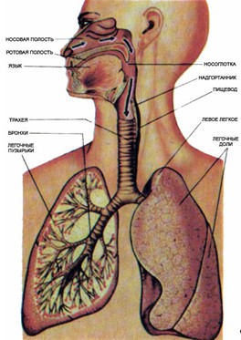
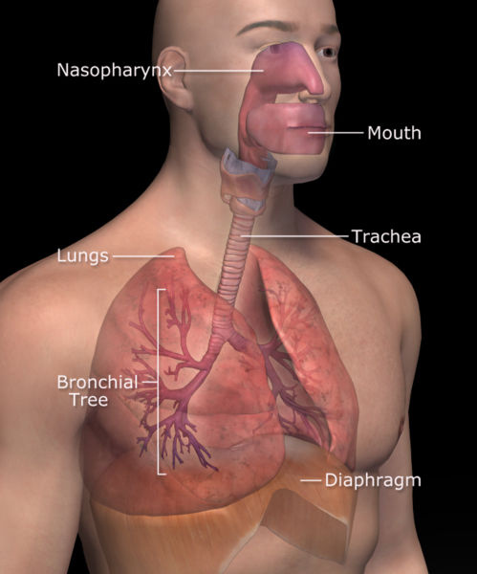
Дыхательная система

Slide 25
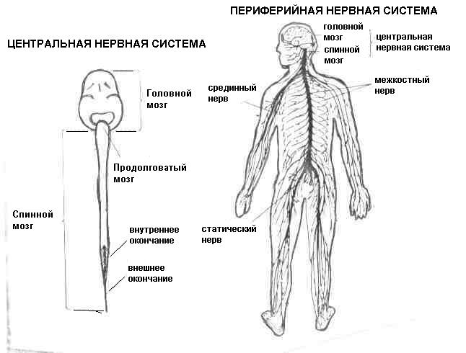
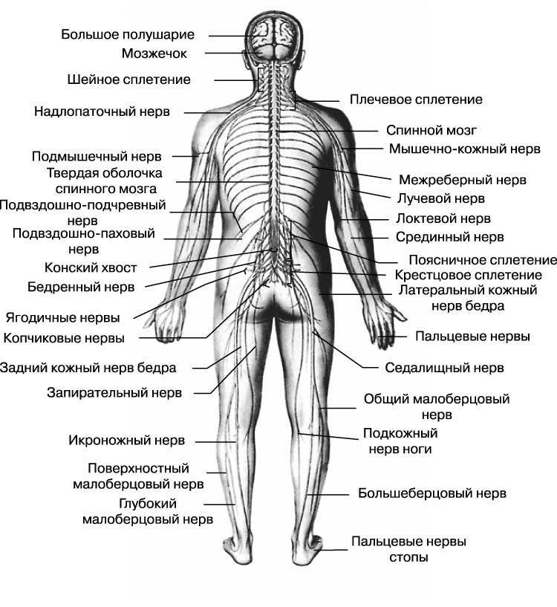
Нервная система

Slide 26
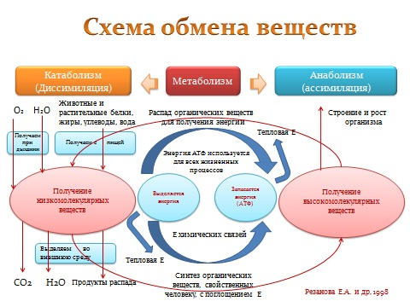
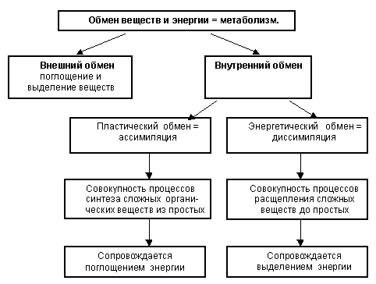

Slide 27
Внешняя среда и ее воздействие на организм
и жизнедеятельность человека
Физические факторы (абиотические)- барометрическое давление, газовый состав и влажность воздуха, температура окружающей среды, солнечная радиация.
Биологические факторы(биотические) – факторы растительного и животного окружения.
Факторы социальной среды (антропогенные) связаны с результатами бытовой, хозяйственной, производственной и творческой деятельности человека.
Деятельность всех органов и их систем в целостном организме под воздействием факторов характеризуется определенными показателями, имеющими те или иные диапазоны колебаний.
Одни константы стабильны и довольно жесткие (например, рН крови 7,36 – 7,40, температура тела – в пределах 35 – 42), другие и в норме отличаются значительными колебаниями (например, ударный объем сердца – количество крови, выбрасываемой за одно сокращение – 50 – 200 см и другие).

Slide 28
Исследование адаптации организма к низким температурам (опускания руки в воду со льдом)

Slide 29
Влияние выхлопных газов автомобилей на здоровье человека (по X. Ф. Френчу)
Вредные вещества | Последствия воздействия на организм человека
Окись углерода | Препятствует адсорбированию кровью кислорода, что ослабляет мыслительные способности, замедляет рефлексы, вызывает сонливость и может быть причиной потери сознания и смерти
Окислы азота | Увеличивает восприимчивость организма к вирусным заболеваниям (типа гриппа), раздражают легкие, вызывает бронхит и пневмонию
Озон | Раздражает слизистую оболочку органов дыхания, вызывает кашель, нарушает работу легких; снижает сопротивляемость к простудным заболеваниям; может обострить хронические заболевания сердца, а также вызывает астму и бронхит
Токсичные выбросы (тяжелые металлы) | Вызывают рак, нарушения половой системы и дефекты у новорожденных

Slide 30
Биотические факторы
Продукты загрязнения поглощаются живыми организмами и, перемещаясь по пищевым цепям, увеличивают свою концентрацию.
В трофических цепях экосистем химические вещества онцентрируются. Так установлено, что по мере перемещения ДДТ по цепям питания, его концентрация увеличивается более чем в 10 раз.
Влияние пищи на организм зависит от технология выращивания пищевых продуктов, способа хранения, переработки, доставки потребителям, в том числе организация торговли, приготовления пищи, ее калорийность, пищевой ценности, регулярности питания, организации общественного питания и т. д.
На этикетках качественных товаров производители указывают индекс, представленный буквой Е и трехзначной цифрой. Каждый индекс соответствует веществу, которое может нанести вред. Об опасности говорят индексы: Е 102, Е 110, Е 120, Е 124, Е 127. Очень опасны товары с индексом Е 123. К товарам с сомнительными качествами относятся продукты с индексом Е 104, Е 122, Е 141, Е 150, Е 151, Е 161, Е 173, Е 180. Запрещены товары с индексами Е 103, Е 106, Е 111, Е 121, Е 125, Е 126, Е 130, М 131, Е152, Е 181. На товарах, содержащих канцерогены, нанесены индексы: Е 217, Е 239, Е 330. Продукты с индексами Е 250, Е 251 противопоказаны при гипертонии. Вызывают сыпь продукты с индексами Е311 Е312. На товарах с повышенным содержанием холестерина имеются индексы Е 320, Е 321. Продукты с индексами Е 221 — 226; Е 338, Е 340, Е 407, Е 450, Е 461, Е 462, Е 463, Е 465, Е 468, Е 477 вызывают нарушение пищеварения.

Slide 31
Средства физической культуры, обеспечивающие устойчивость в умственной и физической работоспособности
1. Основное средство физической культуры - физические упражнения
Физическая тренировка и физическое упражнение в ней путем совершенствования физиологических механизмов повышает устойчивость к перегреванию, переохлаждению, гипоксии, действию некоторых токсических веществ, снижает заболеваемость и повышает работоспособность, способствует экономизации функций.
К числу основных физических или двигательных) качеств, обеспечивающих высокий уровень физической работоспособности человека, относят силу, быстроту и выносливость, которые проявляются в определенных соотношениях в зависимости от условий выполнения той или иной двигательной деятельности, ее характера, специфики, продолжительности, мощности и интенсивности. К названным физическим качествам следует добавить гибкость и ловкость, которые во многом определяют успешность выполнения некоторых видов физических упражнений.

Slide 32
В результате целенаправленных систематических занятий физическими упражнениями объем сердца может увеличиваться в 2 – 3 раза, легочная вентиляция – в 20 – 30 раз, максимальное потребление кислорода возрастает на порядок, устойчивость к гипоксии значительно повышается.
К числу показателей тренированности в покое можно отнести:
изменения в состоянии центральной нервной системы, увеличение подвижности нервных процессов, укорочение скрытого периода двигательных реакций;
изменения опорно-двигательного аппарата (увеличенная масса и возросший объем скелетных мышц, гипертрофия мышц, сопровождаемая улучшением их кровоснабжения, положительные биохимические сдвиги, повышенная возбудимость и лабильность нервно-мышечной системы);
изменения функции органов дыхания (частота дыхания у тренированных в покое меньше, чем у нетренированных); кровообращения (частота сердечных сокращений в покое также меньше, чем у нетренированных); состава крови и т.п.

Slide 33
Деятельность мышц в условиях сохранения неподвижного положения тела или его звеньев, а также упражнение мышц при удержании какого-либо груза без его перемещения характеризуется как статическая работа (статическое усилие).
Усилия мышц при динамической работе связаны с перемещениями тела или его звеньев в пространстве.
Статический или динамический характер работы мышц
Условиях выполнения физических упражнений
Постоянные условия выполнения физических упражнений в строго стандартном виде как на тренировках, так и на соревнованиях. Двигательные акты производятся в определенной последовательности. Совершенствуется выполнение конкретных движений с проявлением силы, быстроты, выносливости, высокой координации.
Нестандартные условия - большая группа физических упражнений в меняющихся и непостоянных условиях их выполнения, в меняющейся ситуации, требующей мгновенной двигательной реакции (единоборства, спортивные игры).

Slide 34
Группы физических упражнений, связанные со стандартностью или нестандартностью движений
Упражнения (движения) циклического характера - ходьба, бег, плавание, гребля, передвижения на коньках, лыжах, велосипеде и т.п.
Упражнения ациклического характера - упражнения без обязательной слитной повторяемости определенных циклов, имеющих четко выраженные начало и завершение движения: прыжки, метания, гимнастические и акробатические элементы, поднимание тяжестей.
Предельная продолжительность работы зависит от ее мощности, интенсивности и объема, а характер выполнения работы связан с процессом утомления в организме. Если мощность работы велика, то длительность ее мала вследствие быстро наступающего утомления, и наоборот.
Наиболее информативным показателем интенсивности нагрузки (особенно в циклических видах спорта) является частота сердечных сокращений (ЧСС).

Slide 35
Зоны интенсивности нагрузок по ЧСС
Нулевая зона интенсивности (компенсаторная) - ЧСС до 130 уд/мин. При такой интенсивности нагрузки эффективного воздействия на организм не происходит, поэтому тренировочный эффект мотет быть только у слабо подготовленных занимающихся. Однако, в этой зоне интенсивности, создаются предпосылки для дальнейшего развития тренированности: расширяется сеть кровеносных сосудов в скелетных и сердечной мышцах, активизируется деятельность других функциональных систем (дыхательной, нервной и т.д.).
Первая тренировочная зона (аэробная) - ЧСС от 180 до 150 уд/мин, Данный рубеж назван порогом готовности. Работа в этой зоне интенсивности обеспечивается аэробными механизмами энергообеспече­ния, когда энергия в организме вырабатывается при достаточном поступлении кислорода.
Вторая тренировочная зона (смешанная) - ЧСС от 150 до 180 уд/мин. В этой зоне к аэробным механизмам энергообеспечения подк­лючаются анаэробные, когда энергия образуется при распаде энергетических веществ у в условиях недостатка кислорода.
Общепринято, что 150 уд/мин - это порог анаэробного обмена (ПАНО). Однако, у слабо подготовленных занимающихся ПАНО может нас­тупить при ЧСС 130-140 уд/мин, что свидетельствует о низком уровне тренированности, тогда как у хорошо подготовленных спортсменов ПАНО может сдвинуться к границе - 160-165 уд/мин, что характери­зует высокую степень тренированности.

Slide 36
Третья тренировочная зона (анаэробная) - ЧСС от 180 уд/мин и более. В этой зоне совершенствуются анаэробные механизмы энергообеспечения на фоне значительного кислородного долга. В данной зоне ЧСС перестает быть информативным показателем дозирования нагрузки, т.к. приобретают значения показатели биохимических реакций крови и ее состава, в частности количества молочной кислоты.
Нагрузки второй и третьей тренировочной зоны можно рекомендовать, только физически подготовленным людям, не имеющим отклонений в состоянии здоровья.
Зависимость максимальной величины ЧСС от возраста во время тренировки можно определить по формуле:
ЧСС(максимально) = 220 - возраст (в годах)
Например, для 19-летних занимающихся
максимальная ЧСС будет равна: 220 - 19 = 201 уд/мин

Slide 37
Экономизация функций организма
Реакции на стандартные (тестирующие) нагрузки у тренированных лиц характеризуются следующими особенностями:
все показатели деятельности функциональных систем в начале работы (в период врабатывания) оказываются выше, чем у нетренированных;
в процессе работы уровень физиологических сдвигов менее высок;
период восстановления существенно короче;
формирование способности совершать работу, строго стандартную по мощности.

Slide 38
2. Оздоровительные силы природы как средства физической культуры
Использование оздоровительных сил, природы (солнце, воздух , вода) способствует укреплению и активизации защитных сил организма, стимулирует обмен веществ и деятельность физиологических систем и отдельных органов.
3. Гигиенические факторы
Для готовности организма к адаптации и эффективности в ее осуществлении значительную роль играют факторы, укрепляющие общее состояние организма, стимулирующие его неспецифическую резистентность (устойчивость):
1) рациональное питание;
2) обоснованный режим;
3) адаптирующие медикаментозные средства;
4) физическая тренировка;
5) закаливание.

Slide 39
Спасибо за внимание!

